Slide 1
Грабарская М.А., Симонов А.Б., Бескаравайная Е.В., Маевский Е.И.
Институт теоретической и экспериментальной биофизики Российской академии наук
Пущинский государственный естественно-научный институт - филиал РОСБИОТЕХ
Библиотека естественный наук Российской академии наук
Информационные и научные проблемы действия эндогенного и экзогенного сукцината (янтарной кислоты и ее солей)
mgr2016@yandex.ru; simonov_andrei@icloud.com; elenabesk@gmail.com; eim11@mail.ru
Пущино-Москва,
2025

Slide 2
«Начало» практического применения янтарной кислоты
В годы Великой Отечественной войны остро встала проблема увеличения урожая хлопка для возросших потребностей текстильной промышленности, поставляющей армии обмундирование и медицинские материалы.
Биохимики А.В. Благовещенский и Р.Р. Рахманов предложили использовать янтарную кислоту как дешевый и стабильный субстрат энергетического обмена для предпосевной обработки семян хлопка. Эксперимент показал повышение урожая после орошения или замачивания семян в слабом растворе янтарной кислоты. В результате в 1943 году удалось повысить урожай хлопка на 40% и значительно увеличить устойчивость растений к засухе и затоплению.
В трудные 1990-е гг. по инициативе Ю.М. Гольдберга в Татарстане обрабатывали семена злаковых и овощных культур янтарной кислотой, что обеспечило повышение всхожести и урожайности.

Slide 3
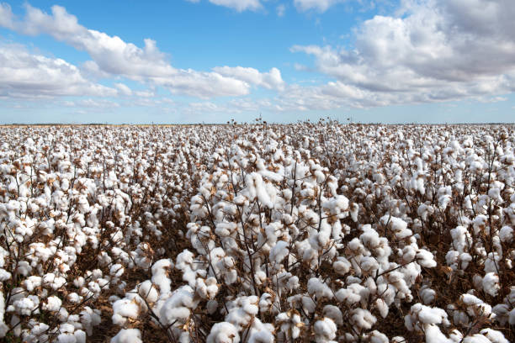
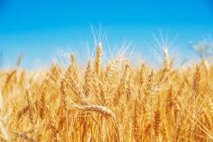
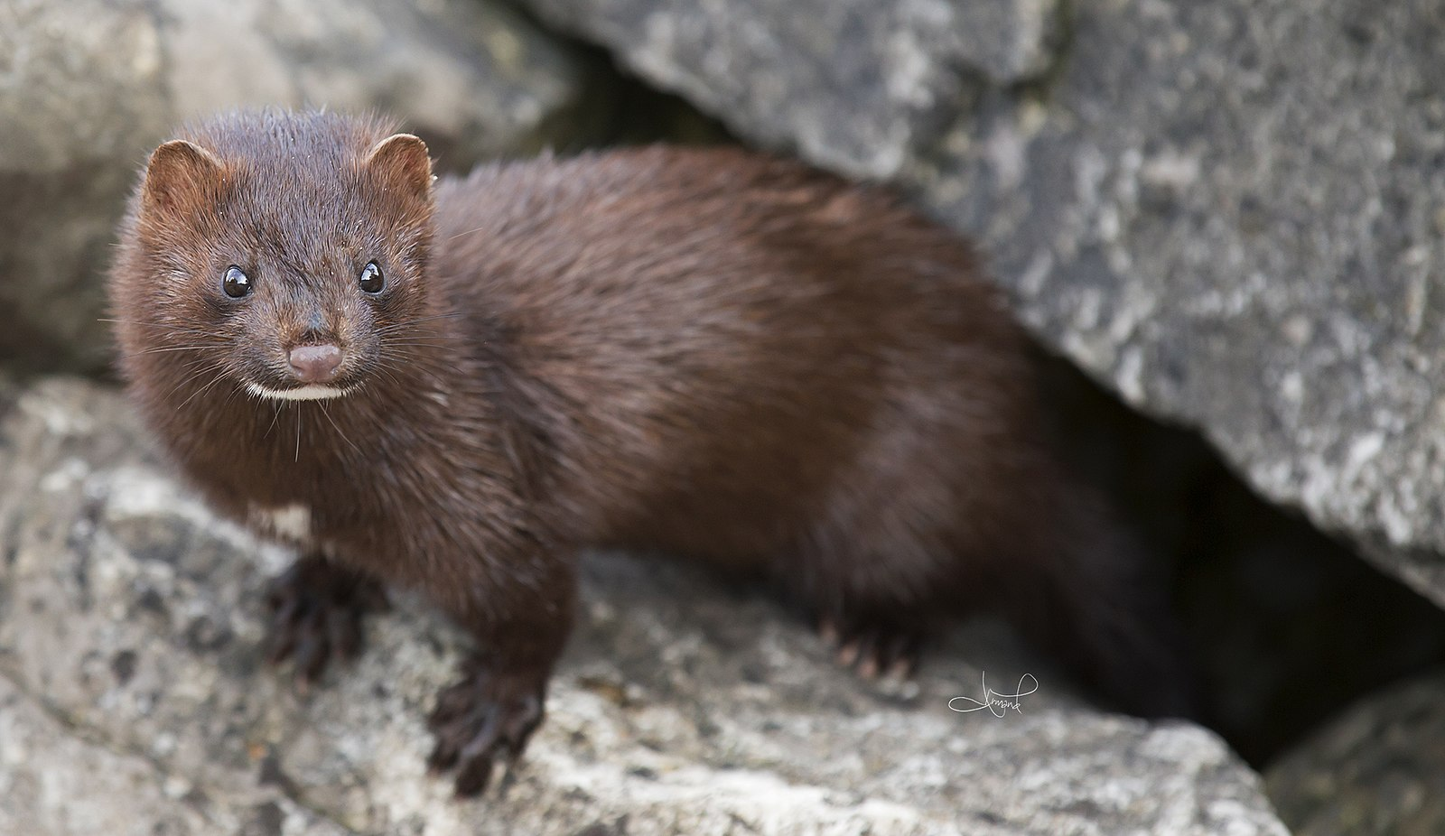
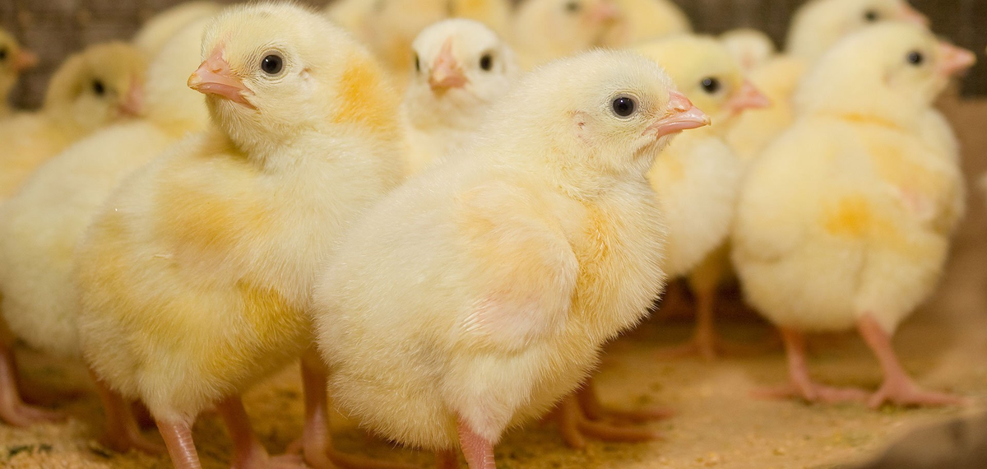
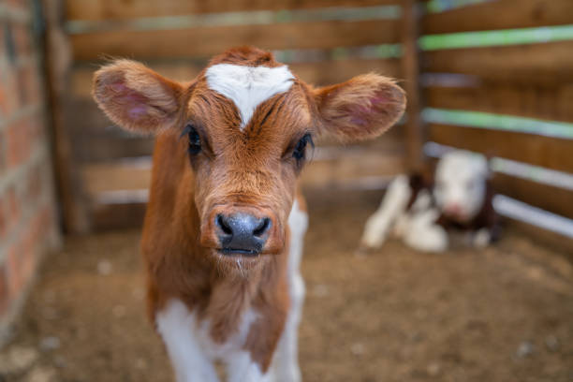
Растениеводство: повышение урожая на 10-40% и устойчивости к временному затоплению и к засухе с/х культур различных растений за счет предпосевной обработки семян раствором 10⁻⁵-10⁻⁶ М сукцината
Животноводство: значительно повышено выживаемости молоди и скорость прироста веса у пушных зверей, бройлерных цыплят и телят, получавших прикорм с янтарной кислотой или ее солями
(в среднем 10⁻⁴ моля на одну особь).

Slide 4
А
Действительно: янтарная кислота (ЯК) - энергетически самый мощный субстрат энергетических станций клеток - митохондрий (А).
Более того, ЯК накапливается в митохондриях при дефиците О₂, (Б) а при восстановлении подачи О₂ может обеспечить быстрое восстановление энергетики клетки за счет окисления накопленной ЯК.
Б
Однако представления о метаболизме ЯК не могут объяснить эффектов малых доз ЯК на уровне целого организма.
Экзогенный сукцинат не может обеспечить приток к тканям высоких концентраций ЯК, требуемых для митохондрий

Slide 5
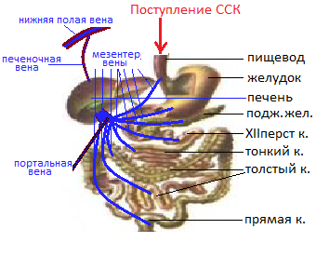
Это обусловлено тем, что путь экзогенного сукцината из желудочно-кишечного тракта (ЖКТ) до митохондрий связан с последовательным снижением концентраций в 100 – 1000 раз.
Путь из ЖКТ до сердца:
микрофлора и органы ЖКТ – мезентериальные вены – портальная вена печени – печень – печеночная вена – нижняя полая вена.
Путь сукцината из нижней полой вены: правое сердце – легкие – левое сердце – аорта – общий кровоток.

Slide 6
Доказанная эффективность малых концентраций солей янтарной кислоты
заставила нас провести библиографический и патентный поиск.
Еще в 1889 г. установлено, что аммониевая соль янтарной кислоты в микстуре «Тоника-Нервина» в очень низких доза (порядка 10⁻⁶М) [HAGER Немецко-российский фармацевт. справочник, Санкт-Петербург, Императорское изд-во. 1889 г. том 1. ]
1943 г.: Во время Великой Отечественной войны в за счет предпосевной обработки семян раствором 10⁻⁶М янтарной кислоты удалось повысить урожай хлопка на 40%. [Рахимов, Благовещенский, М. Наука ,1968 ]
Начиная с 1960-х гг. исследования научной школы М.Н. Кондрашовой способствовали значительному расширили применение ЯК и ее солей
в растениеводстве, животноводстве, спорте и в медицине
при малых концентрациях 10⁻⁴М и 10⁻⁶ М.

Slide 7
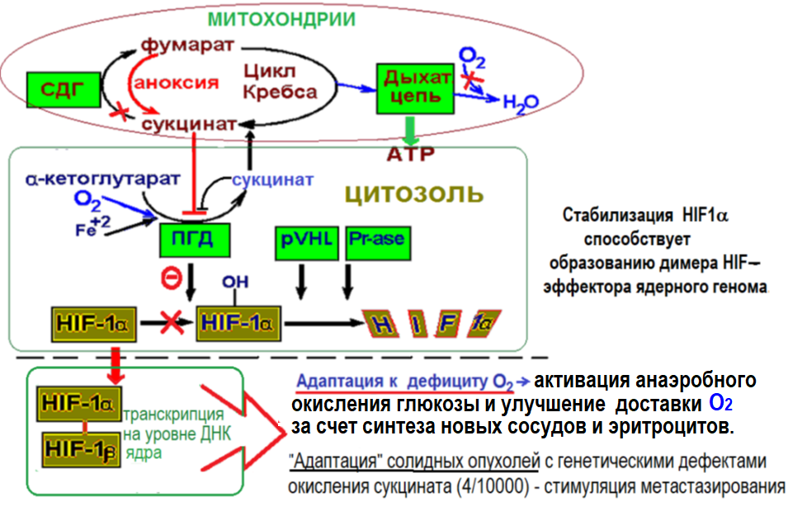
Сукцинат в цитозоле клеток - вне митохондрий - сигнал для стабилизации фактора адаптации гипоксии - HIF1α , действующего на уровне ДНК.
Дефицит O₂ и Избыток сукцината вне митохондрий – стабилизируют НIF
1993 г.: открыт гипоксии-индуцируемый фактор НIF
- активатор генов ДНК, ответственных за запуск механизмов адаптации к недостатку O₂.
(G. Simenza et al. Нобелевская премия 2019 г)

Slide 8
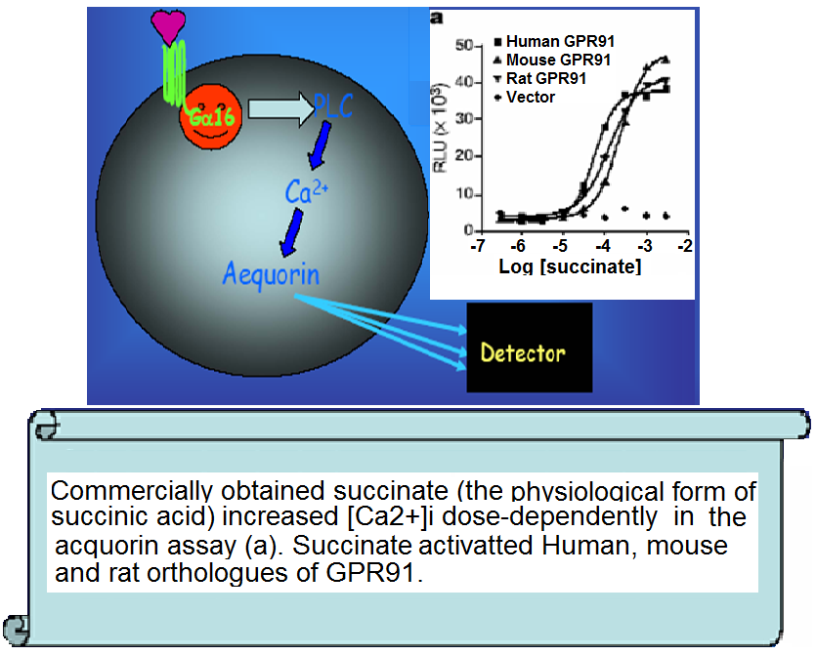
В 2004 г. А.He открытие: СУКЦИНАТ ВНЕ КЛЕТОК – сигнал для наружного клеточного рецептора SUCNR1
При активации рецептора возрастает концентрация ионов кальция в цитозоле клеток
и уровень противовоспалительного простагландина РGЕ2.
Ионы кальция вызывают активацию множества функций : ускорение передачи нервных импульсов от головного мозга, запуск мышечного сокращения, секреция нейромедиаторов и гормонов, активация ферментов катаболизма, повышение АД и др. РGЕ2 уменьшает воспалительную реакцию

Slide 9
После открытия сигнальной роли молекулы ЯК проведено множество исследований по изучению эндогенного сукцината, образующегося при патологии (показана динамика количества работ в PubMed NCBI )
Исследования по действую экзогенного сукцината, поступающего извне (БАД, удобрение), сократилось до единиц в год.
ГЛАВНАЯ ПРОБЛЕМА :
нет понимания различий между действием эндогенного
и экзогенного сукцината.
2062
34
28
Запрос “Succinate”
Запрос “SUCNR1”
Запрос “HIF & Succinate”

Slide 10
Новый масс информации еще более запутал ситуацию, поскольку стало ясно: экзогенный сукцинат (в виде БАД) в отличие от эндогенного не активирует митохондрии, не является сигналом o наличии патологии, не обеспечивает стабилизацию HIF.
Различные мишени имеют малое сродство к сукцинату (приведены эффективные концентрации):
митохондрии
Км = 100- 300 мкМ
Стабилизация HIF1
Еа = 400-800 мкМ
Рецептор SUCNR1
Еа = 25-50 мкМ
Прием или введение экзогенного сукцината

Slide 11
ЗАКЛЮЧЕНИЕ:
Мы считаем необходимым создать специальные базы данных для исследований, описывающих эффекты эндогенному и экзогенному сукцината.
Благодарю за внимание!
mgr2016@yandex.ru
simonov_andrei@icloud.com
eim11@mail.ru
Моб.тел.: +7 (916) 147-11-10

